Slide 1
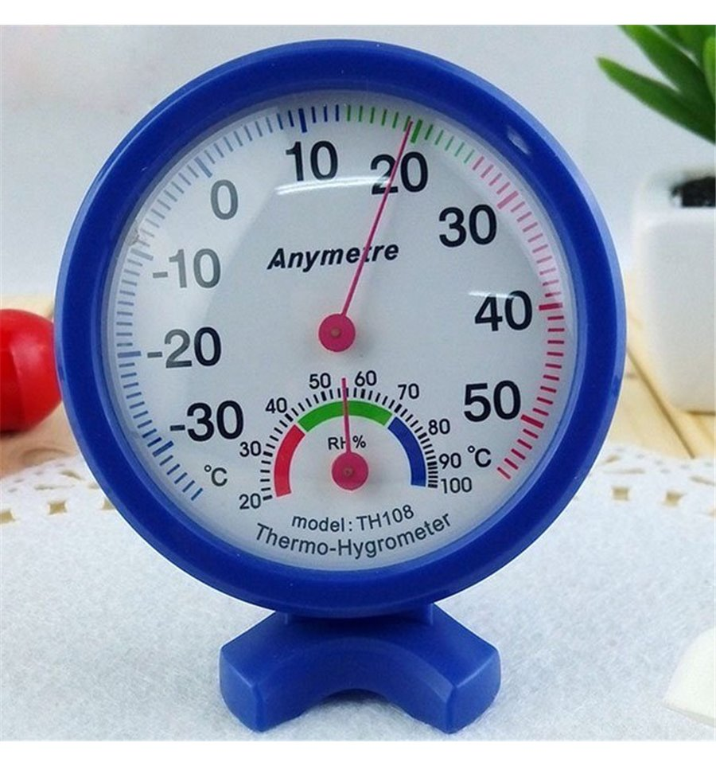
Визначення ціни поділки
шкали

Slide 2
Визначити ціну поділки шкали
10
50
90
1
2
3
4
5
1. Вибрати дві рисочки біля яких є числа
2. Підрахувати кількість поділок між вибраними числами
3. Від більшого числа відняти менше і поділити на кількість поділок
(
90
-
50
)
:
5
=
8
од
под

Slide 3
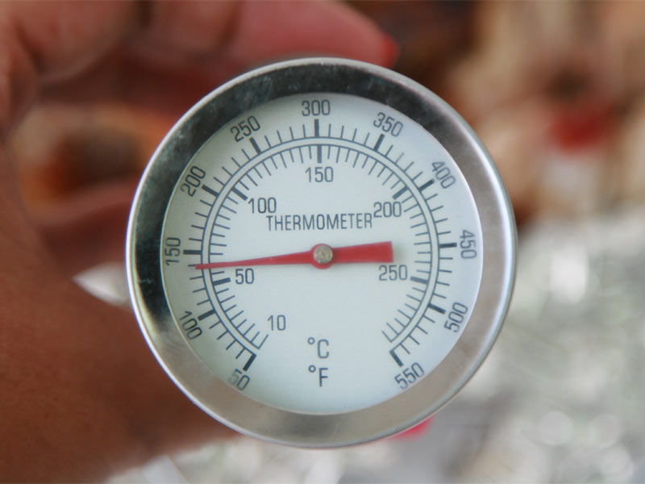
Знайти ціну поділки шкали для вимірювання
температури в градусах Цельсія
Перевірка

Slide 4
( 50 – 10 ) : 8 = 5 °С/под

Slide 5
Знайти ціну поділки шкали для вимірювання
температури в градусах Фаренгейта
Перевірка

Slide 6
300
200
300 - 200
= 10
ºF/под
10

